Slide 1
Toán 1

Slide 2



Tiết 2

Slide 3


Slide 4

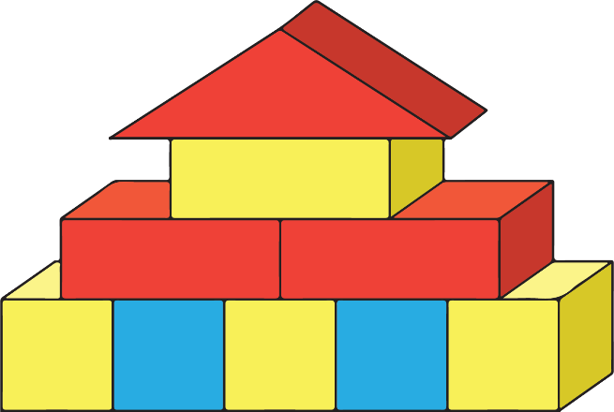
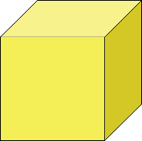
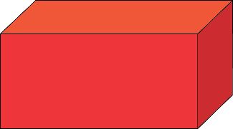
1
Bạn Mai xếp được hình dưới đây. Trong hình đó có:
3
?
2
?

Slide 5
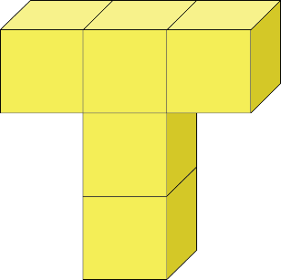
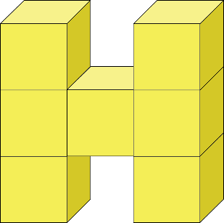
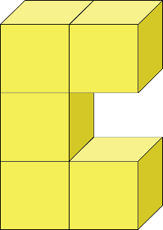
2
Dùng các khối lập phương nhỏ như nhau, bạn Việt xếp thành các chữ T, H, C như sau:
5
7
5
a) Chữ H được xếp bởi nhiều khối lập phương nhất.
a) Chữ nào được xếp bởi nhiều khối lập phương nhất?

Slide 6
2
Dùng các khối lập phương nhỏ như nhau, bạn Việt xếp thành các chữ T, H, C như sau:
5
7
5
b) Hai chữ T và C được xếp bởi số khối lập phương bằng nhau.
b) Hai chữ nào được xếp bởi số khối lập phương bằng nhau?

Slide 7
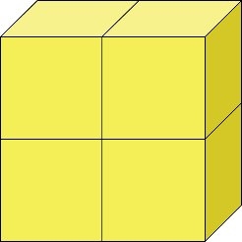
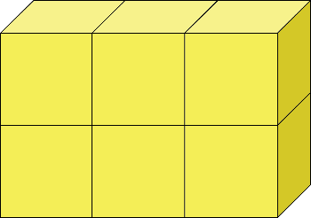
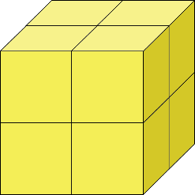
3
Các khối lập phương nhỏ như nhau được xếp thành các hình sau:
A
B
C
Hình nào là khối lập phương?

Slide 8
4
Hình khối thích hợp đặt vào dấu "?" là hình nào?
a)
?
A
B

Slide 9
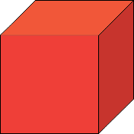
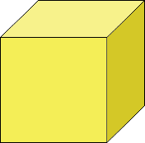
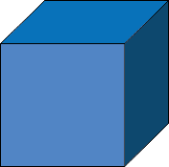
4
Hình khối thích hợp đặt vào dấu "?" là hình nào?
b)
?
A
B
C

Slide 10


Slide 11
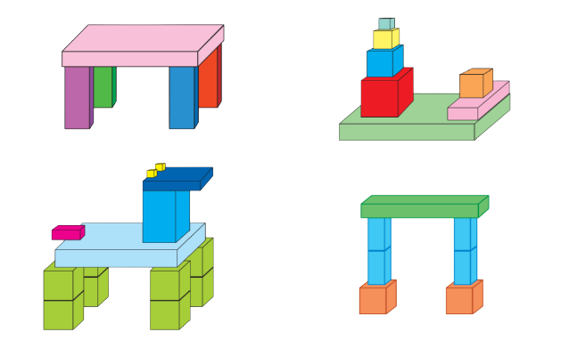
Xếp hình em thích bằng những khối hộp chữ nhật và khối lập phương.

Slide 12


